Slide 1
Integrierte Intelligente Sensoren Sommersemester 2010
28.4.2010
Wilhelm Stork

Slide 2
Begriffe: zufällige Fehler
Erfassung von zufälligen Prozessen durch Stichproben
  Stichprobe: Gesamtheit der Messergebnisse x_{i}
  Stichprobenmittelwert: arithmetischer Mittelwert der Messergebnisse
  Stichprobenvarianz: mittlerer quadratischer Fehler vom Mittelwert
  Standard-Abweichung: Wurzel der Stichproben-Varianz

Slide 3
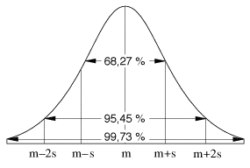
σ - Genauigkeit
Die Statistische Sicherheit gibt an, mit welcher Wahrscheinlichkeit ein Messwert in einem Toleranzband ± n*σ liegt
Bsp: Normalverteilung
Der Messwert liegt mit einer
Wahrscheinlichkeit von 99.73%
im Bereich von x ± 3 σ

Slide 4
Begriffe: zufällige Fehler
Genauigkeit des Stichprobenmittelwerts ?
Varianz des Mittelwerts bei stationärem Messvorgang und unabhängigen Einzelmessungen:
Die Standardabweichung verbessert sich bei n-facher Mittelung um den Faktor 1/√n

Slide 5
Begriffe: Signale
Signal: physikalische Realisierung einer Information
i.A. über den Verlauf der Zeit betrachtet
Realen Signalen ist ein Rauschen (Zufallssignal) überlagert
Rauschen ist ein stochastisches Signal
→Beschreibung durch spektrale Leistungsdichte
Wichtige Kenngröße realer Signale:
Signal-zu-Rausch-Verhältnis (SNR)
  Verhältnis der Effektivwerte
  SNR = (Signal + Rauschen) / Rauschen

Slide 6
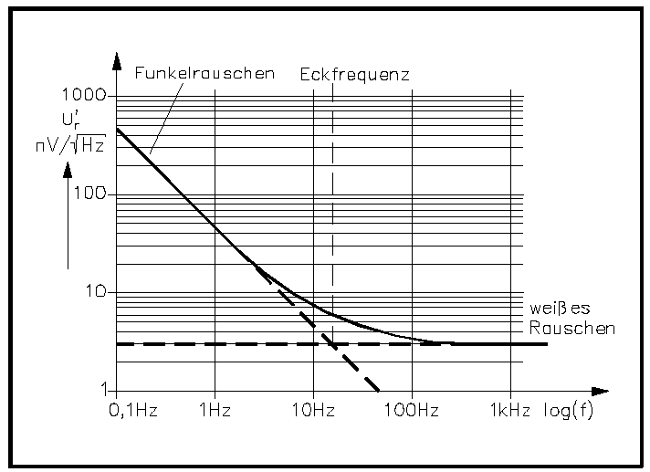


Rauscharten
Funkelrauschen (flicker noise, 1/f – Rauschen)
Weisses Rauschen
  Leistungsdichte-Spektrum konstant
  Thermisches Rauschen (auch Johnson-Rauschen, Nyquist-Rauschen)
  Schrotrauschen (Stromrauschen)

Slide 7
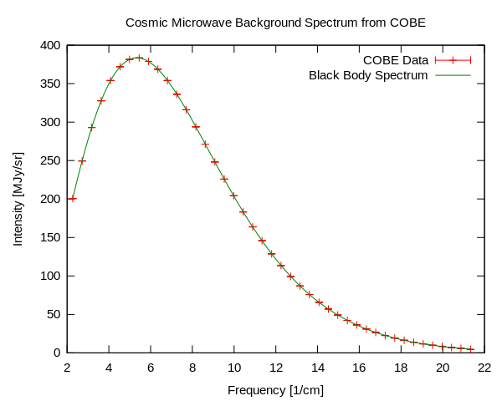
3K-Hintergrundstrahlung
Durch den Satelliten COBE gemessenes Spektrum (Intensität als Funktion der Wellenzahl) der kosmischen Mikrowellenhintergrundstrahlung. Die Fehlerbalken der Datenpunkte sind kleiner als die Dicke der Modellkurve, ein Planck-Spektrum mit der Temperatur T=2,725 K.^{[3]}.

Slide 8
Mikromechanik: Beschleunigungssensoren
Wichtigste Sensoren:
  Beschleunigung
  Druck
Viele weitere Sensoren können von diesen abgeleitet werden
  Neigungssensor, Drehratensensor, Mikrophone
Unterscheidung nach Wirkprinzip
  Kapazitiv
  Piezoresistiv
Unterscheidung nach Aufbau
  Hybrid
  Monolithisch

Slide 9
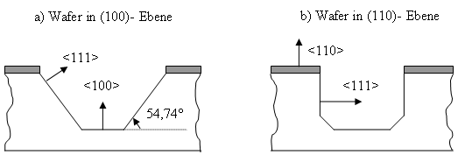
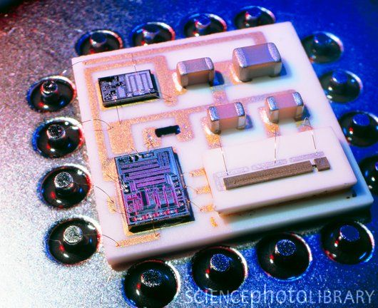
Silizium Mikromechanik (Bulk, Hybrid)
Herstellung durch (beidseitiges) anisotropes flüssiges Ätzen von Silizium (KOH) und spätere Montage von elektronischen Komponenten in einem Zwei-Schritt Verfahren

Slide 10
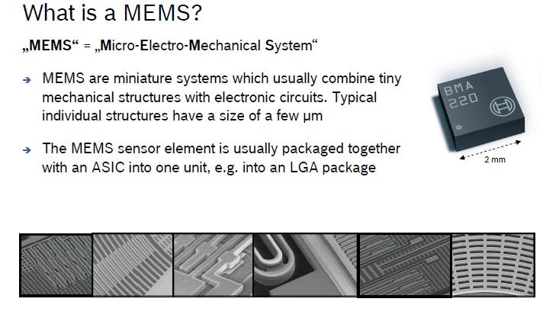
MEMS = Micro-Electro-Mechanical System
(meist Monolith)

Slide 11
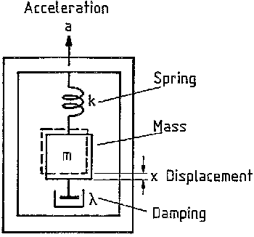
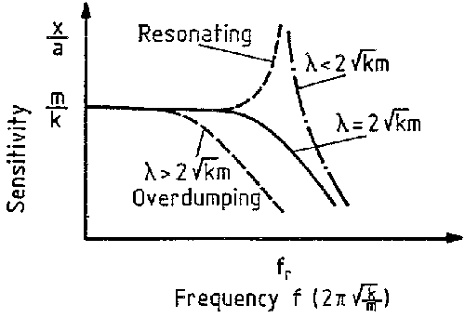
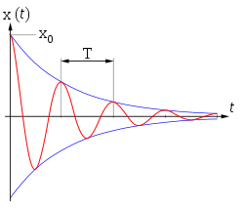
Beschleunigungssensor
Feder-Masse System
Welche Differentialgleichung?

Slide 12
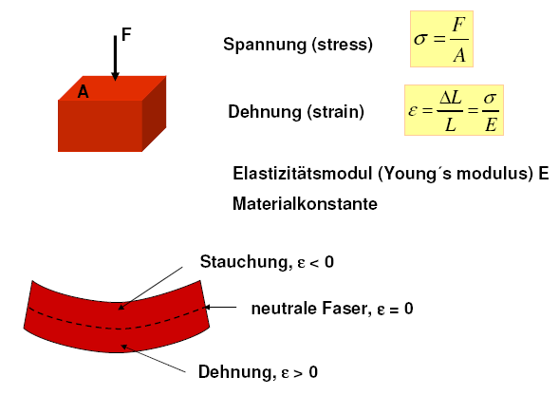
Biegebalken

Slide 13
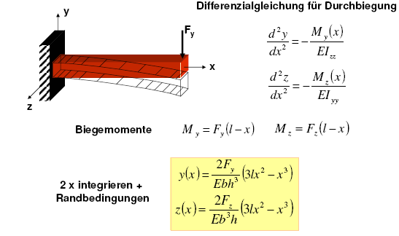
Biegebalken - Feder

Slide 14
Federn
Silizium ist hart und elastisch und daher ein gutes Material für Federn.
Wie berechnet sich k beim Biegebalken?
Resonanzfrequenz Federpendel:
k: Federkonstante [N/m]
m: Masse [kg]
Biegeterm + Spannungsterm: Spannungsterm überwiegt in der Regel
l, b, h: Länge, Breite, Höhe
E: E-Modul
σr: Innere Spannung
Notes:
Was ist σ_{r}? Nur die herstellungsbedingten Spannungen in der Schicht oder auch die Spannungen, die sich beim Verbiegen einstellen?
Quelle: Madou, S. 237

Slide 15
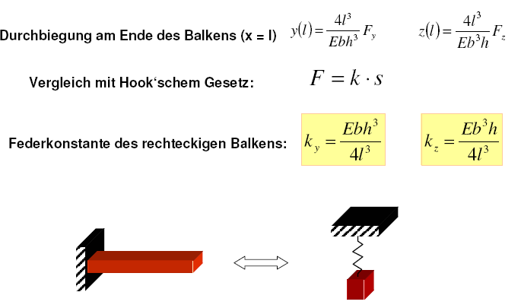
Federkonstante rechteckiger Balken
Silizium ist hart und elastisch und daher ein gutes Material für Federn.
Resonanzfrequenz Federpendel:
k: Federkonstante [N/m], m: Masse [kg]

Slide 16
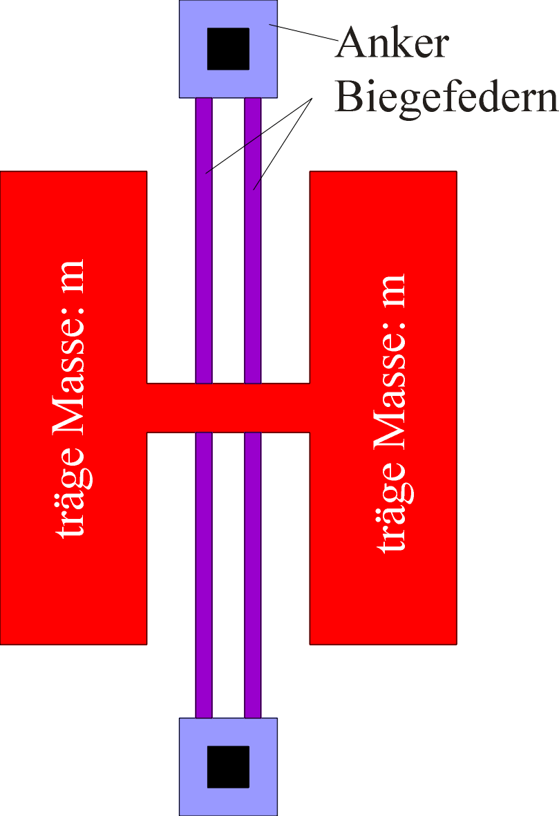
Beispiel
Feder:
Länge l=200µm
Breite b=2µm
Höhe h=10µm
Federkonstante k=4 N/m
Masse:
Länge l=400µm
Breite b=400µm
Höhe h=10µm
Dichte Si ρ=2g/cm³
Ätzlöcher = 50%
Masse m=1,6 µg
Resonanzfrequenz (4 Federn)

Slide 17
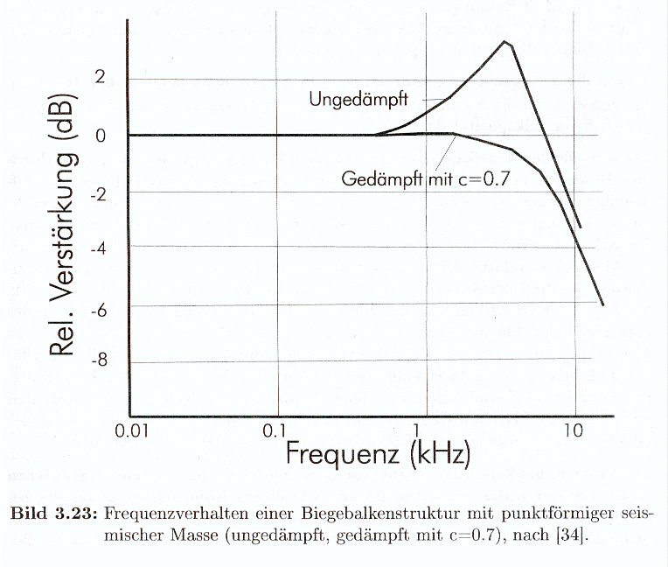
Frequenzverhalten
Masse-Feder-Elemente
(Verzögerungsglied 2. Ordnung)

Slide 18
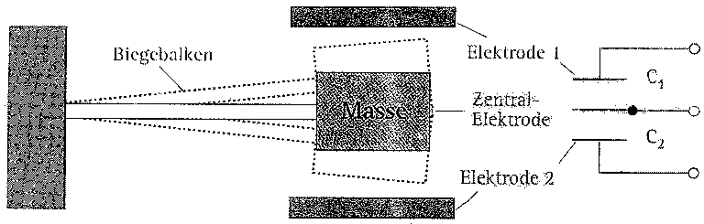

Kapazitiver Beschleunigungssensor
Nachteile: aufwendige Signalverarbeitung (sehr kleine Kapazitäts-änderungen)
Vorteile: einfache Gegenkopplung (Null-Mode) möglich

Slide 19
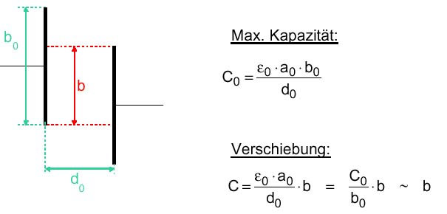
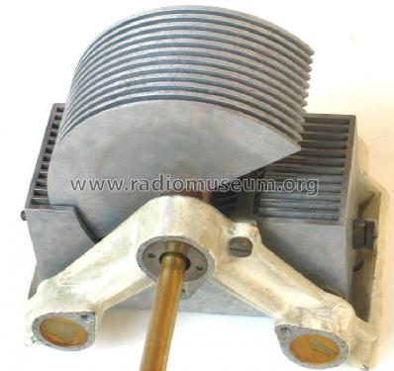
Kapazitätsänderung durch Flächenänderung
Drehkondensator

Slide 20
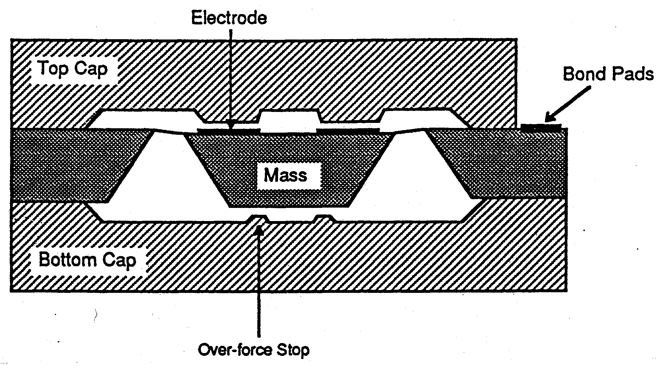
Kapazitive Beschleunigungssensoren (Hybrid)
Integrierter Selbsttest

Slide 21
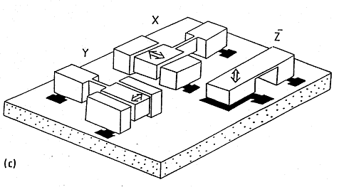
Hybride Beschleunigungssensoren
3-axialer Beschleunigungssensor in LIGA-Technik

Slide 22
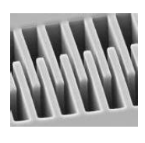
Kapazitive Abstandsmessung
l
d
Abstand d=2 µm
Höhe h= 2µm
Länge l=200 µm
Anzahl der Fingerpaare n=50

Slide 23
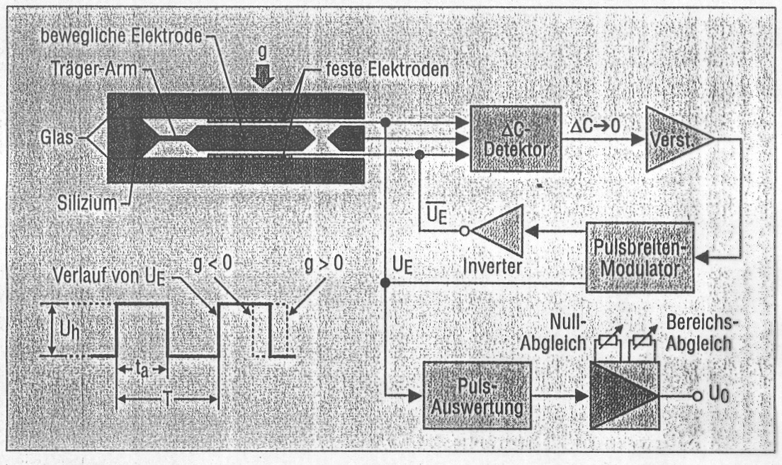
Steuerung mit Pulsmodulation

Slide 24
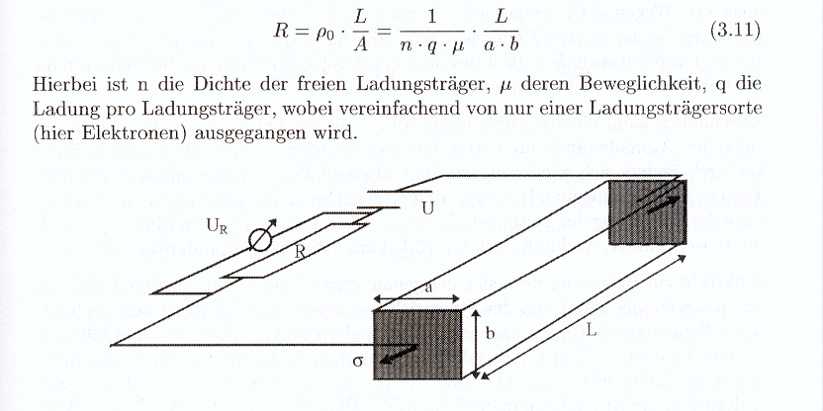
Piezoresistiver Effekt
Vorteile: Einfach auszulesen (Messbrücke)
Nachteile: Offset und Empfindlichkeit temperaturabhängig
→ Kompensation notwendig

Slide 25
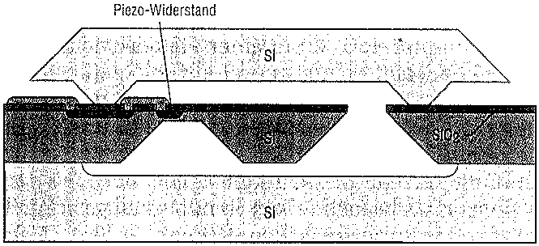
Piezoresistiver Beschleunigungssensor (Hybrid)

Slide 26
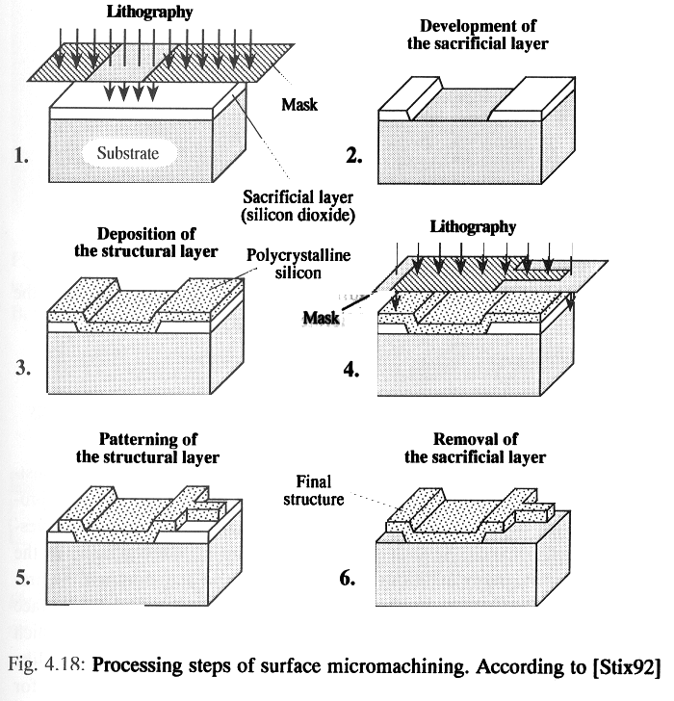
Silizium-Oberflächenmechanik

Slide 27
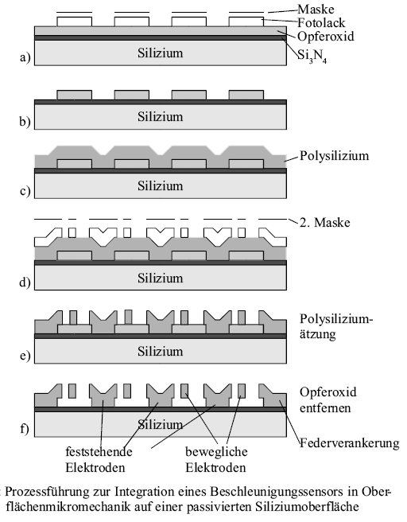
Silizium-Oberflächenmechanik

Slide 28
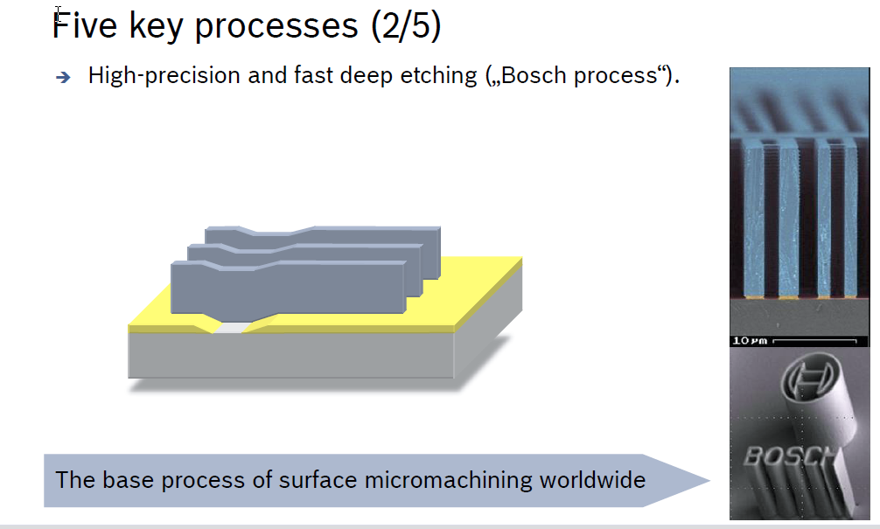
Tiefes anisotropes RIE Ätzen (Bosch Prozess)

Slide 29
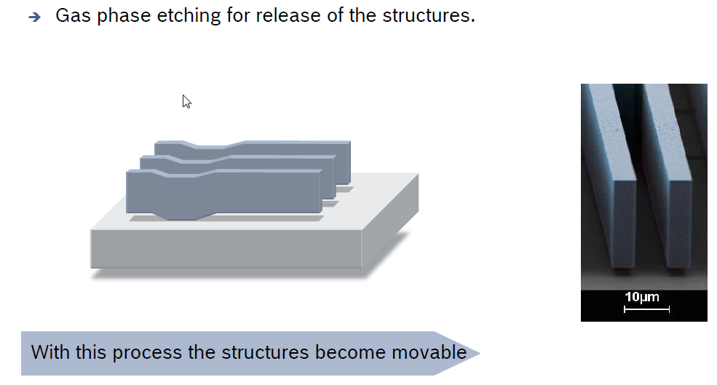
Gasphasen Unterätzung (Bosch)

Slide 30
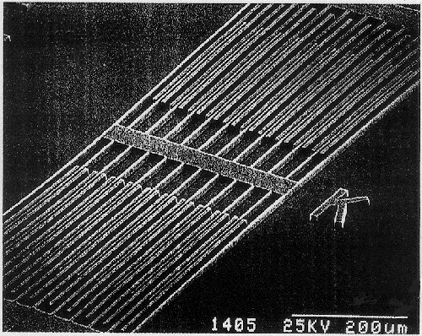
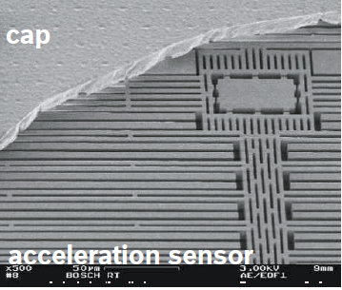
Monolitische Beschleunigungsensoren

Slide 31
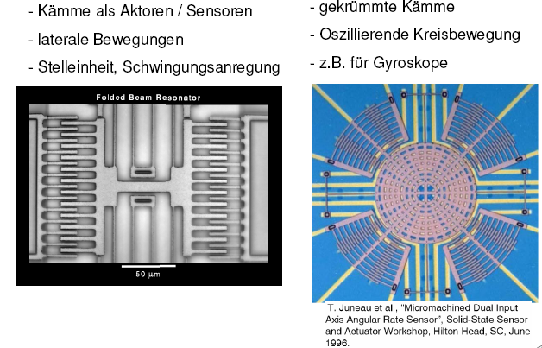
Kammsensoren

Slide 32
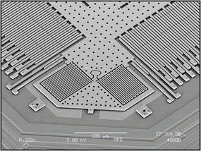
ADXL-Sensor - monolithisch
ADXL-Serie
Analog Devices 50g Bereich (Airbag)
1,5 g Bereich (Bewegungsdetektor)

Slide 33
Vergleich Beschleunigungssensoren

Slide 34
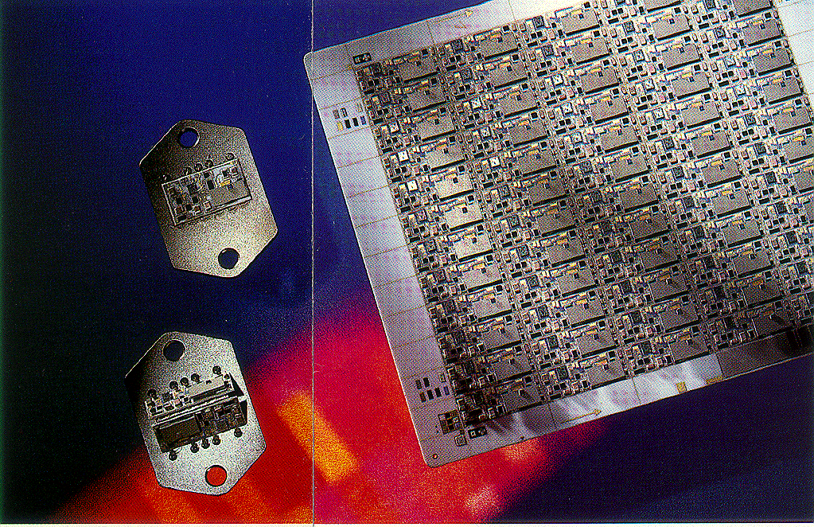
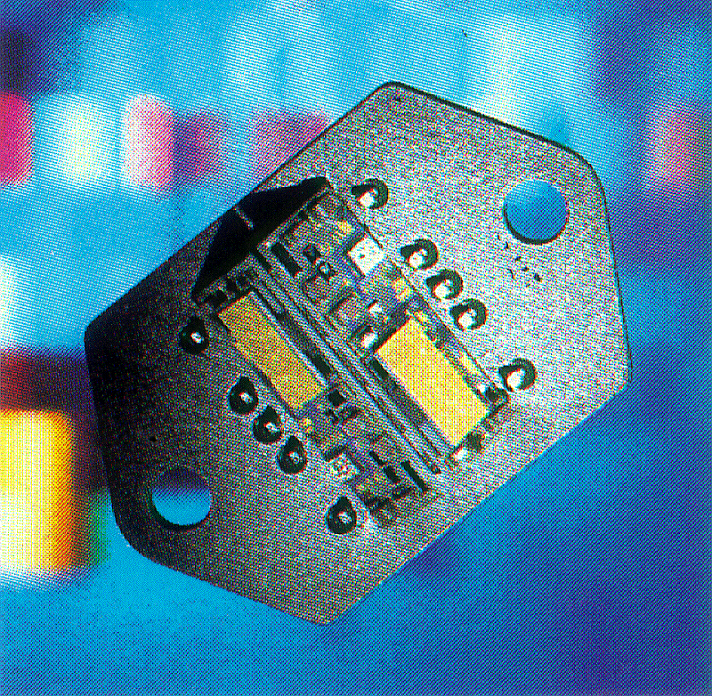
Beispiel Airbag-Sensor (TEMIC)

Slide 35
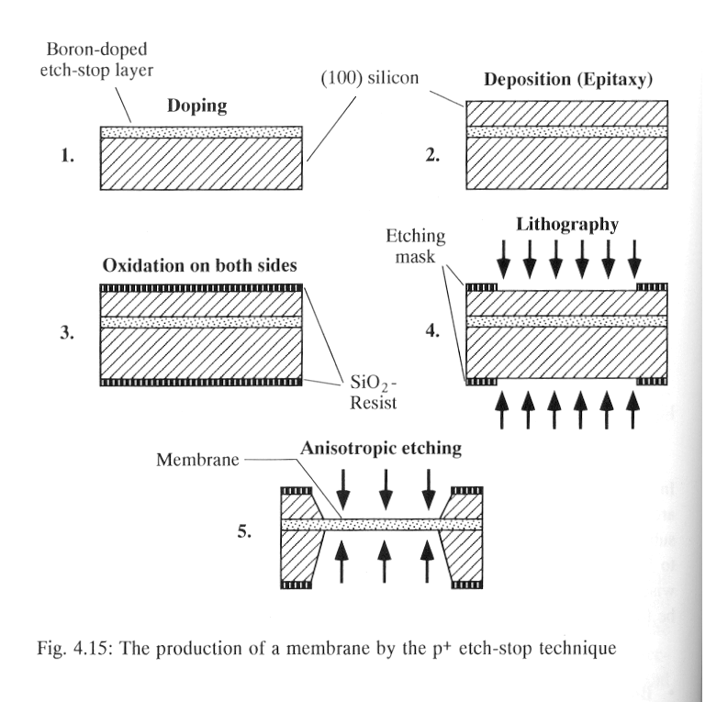
Herstellung einer Membran mit Ätzstoppschicht

Slide 36
Piezoresistiver Drucksensor

Slide 37
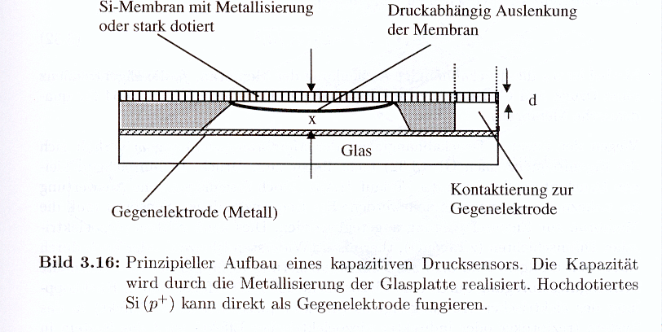
Kapazitiver Drucksensor

Slide 39
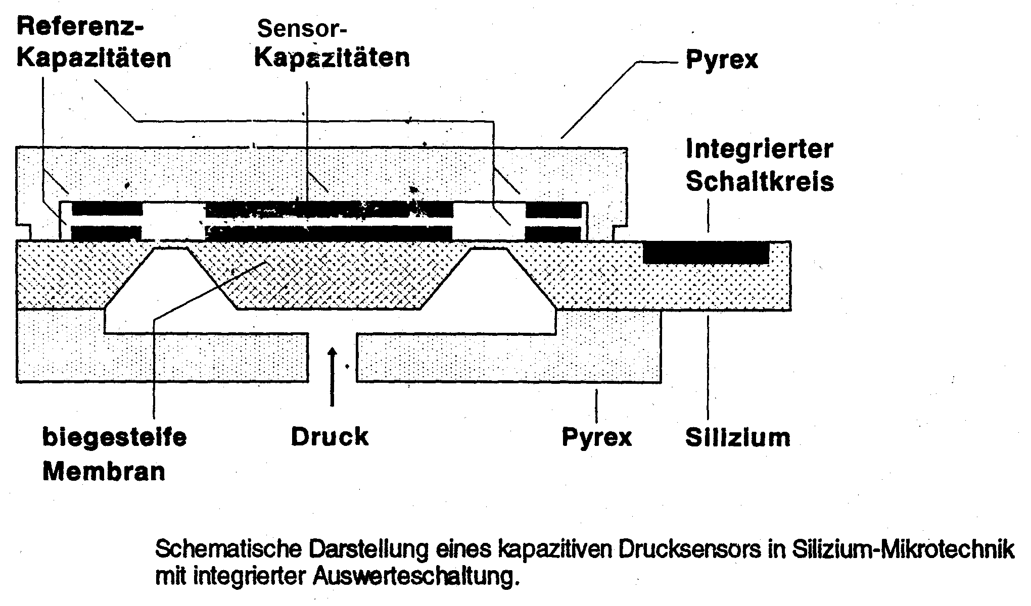
Kapazitiver Drucksensor

Slide 40
Kapazitiver Drucksensor

Slide 41
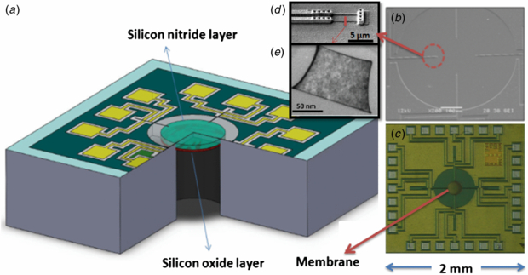
Drucksensor

Slide 42
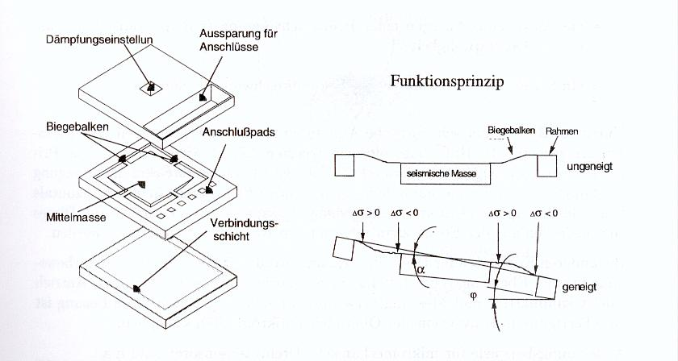
Abgeleitete Sensoren
Low-g-Beschleunigungssensor als Neigungssensor

Slide 43
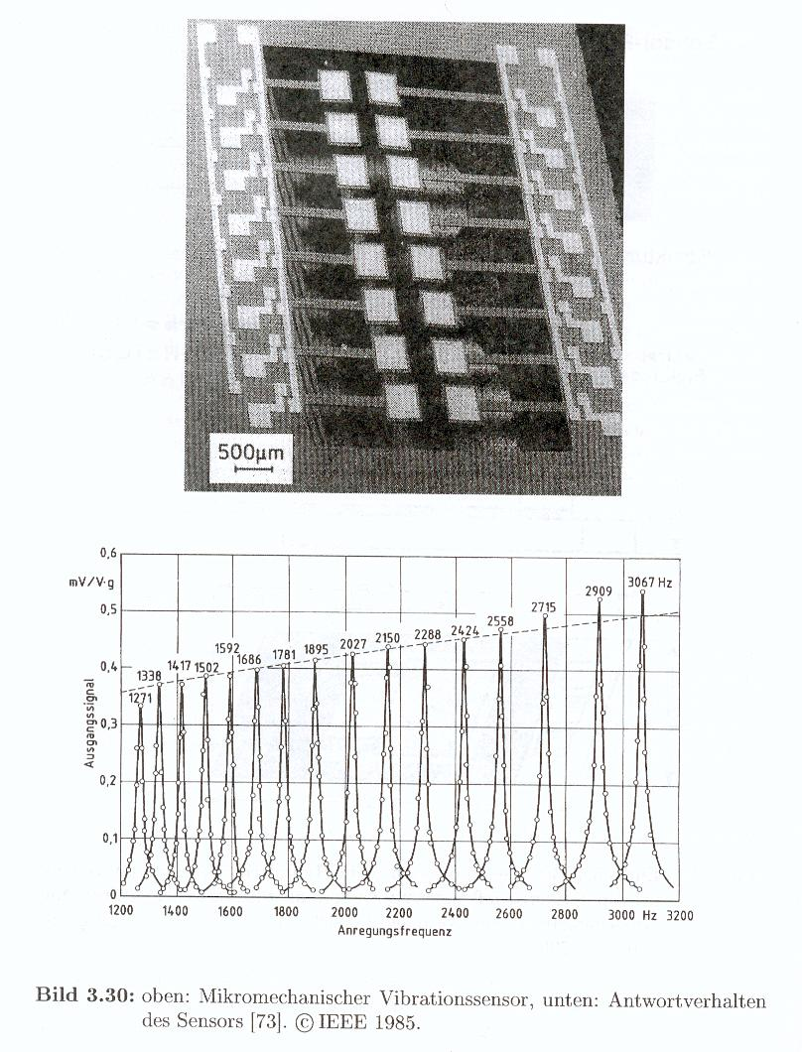
Abgeleitete Sensoren
Mechanischer Vibrationssensor

Slide 44
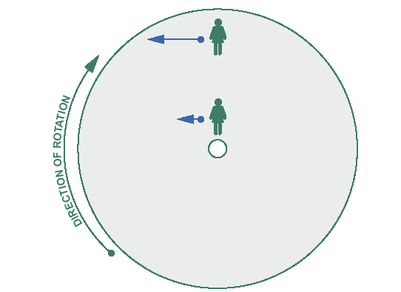
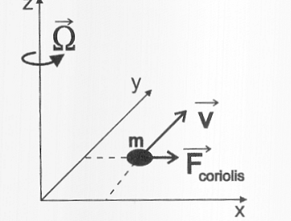
Abgeleitete Sensoren
Mikromechanischer Drehratensensoren (Gyroscope)
Wirkprinzip: Coriolis-Kraft

Slide 45
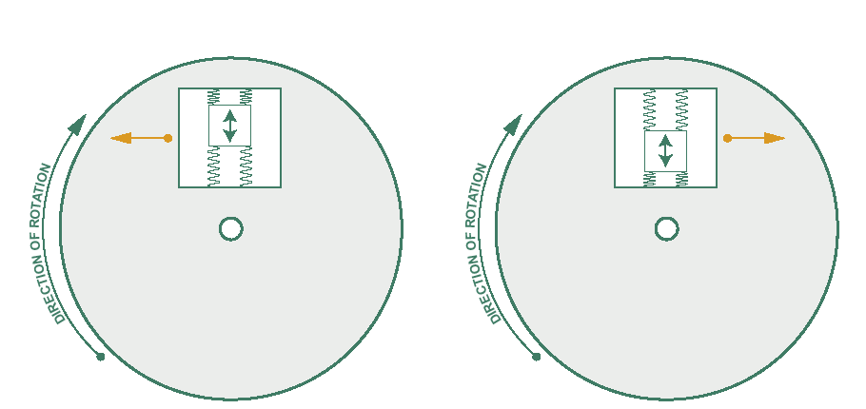
Abgeleitete Sensoren: Drehraten-Sensoren
Messung der Drehrate über Coriolis-Kraft

Slide 46
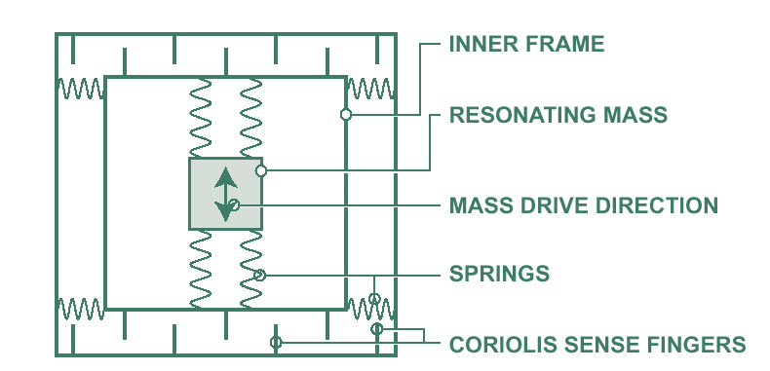
Abgeleitete Sensoren: Drehraten-Sensoren
Messung der Drehrate über Coriolis-Kraft

Slide 47
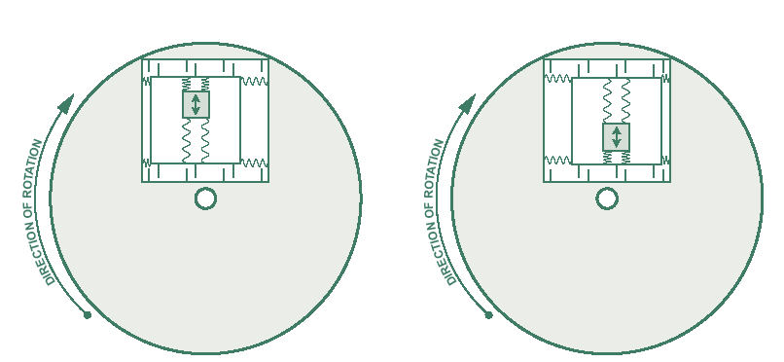
Abgeleitete Sensoren: Drehraten-Sensoren
Messung der Drehrate über Coriolis-Kraft

Slide 48
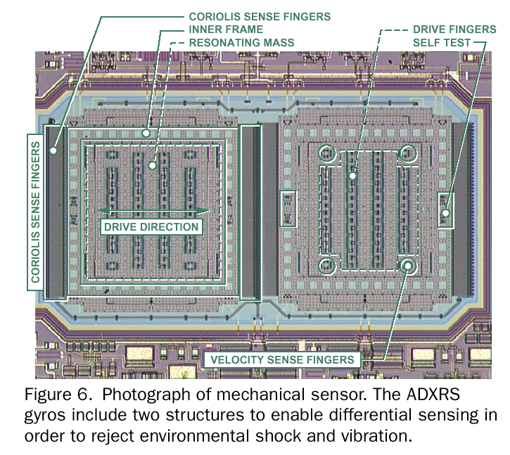
Abgeleitete Sensoren: Drehraten-Sensoren
Drehraten-Sensor
(Analog Devices)

Slide 49
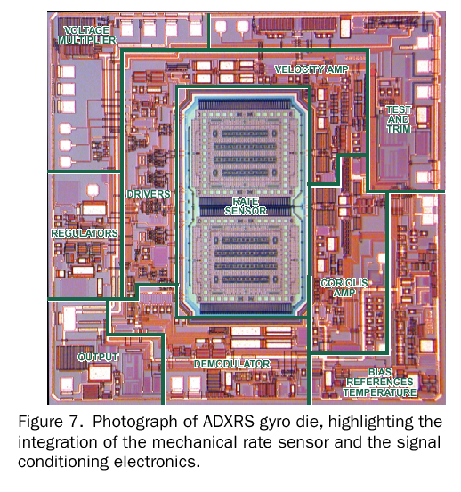
Abgeleitete Sensoren: Drehraten-Sensoren
Drehraten-Sensor
(Analog Devices)

Slide 50
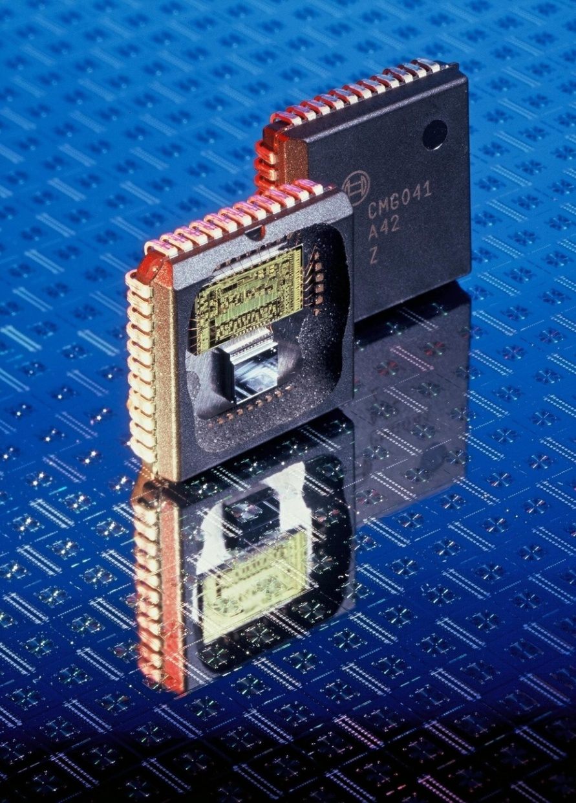
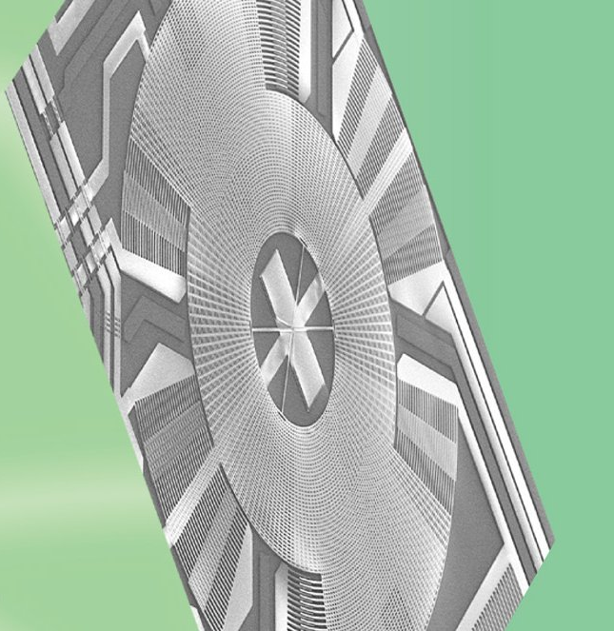
Drehratensensor Bosch

Slide 51
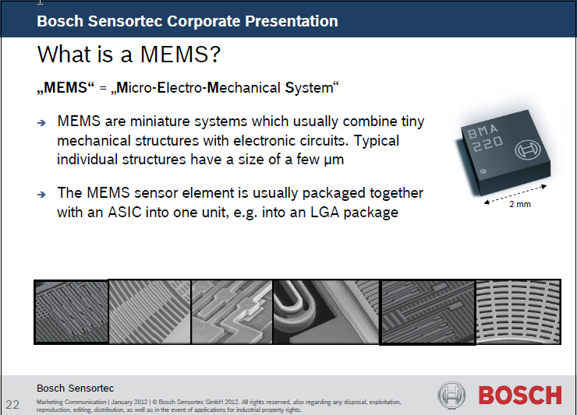

Slide 52
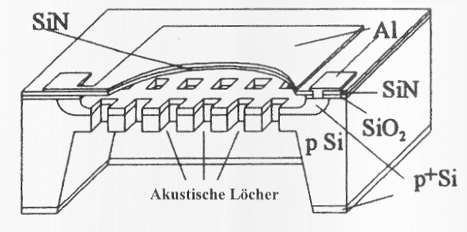
Abgeleitete Sensoren
Mikromechanisches Mikrofon

Slide 53



Anwendungsbeispiele
Implantierbarer Drucksensor

Slide 54

Mikromechanischer Kraftsensor

Slide 55
Mikromechanische Flusssensoren
Messung kleinster Flüssigkeits- und Luftdurchflüsse
Anwendungen:
  Mikrodosierung (z.B. Medikamentengabe)
  Chemische Analysetechnik
Methoden:
  Thermische Strömungsmessung (Energieverlust durch vorbeiströmendes Material)
  Laufzeitverfahren (auch thermische Laufzeitmessung)
  Kraft- / Druckmessung (Element im Strom)

Slide 56
Mikromechanische Flusssensoren
Betrieb:
Laufzeitmessung ( Heizung mit 5 Hz Signal )
Temperaturdifferenzmessung ( konstante Heizung )
Sehr hohe Emfpindlichkeit / kleiner Arbeitsbereich

Slide 57
Mikromechanische Flusssensoren
Piezoresistive Messung des Strömungswiderstands
( geringe Empfindlichkeit / grosser Arbeitsbereich )

Slide 58
Mikromechanische Gasflussmessung
Thermisches Messprinzip
(Schnitt durch kreisförmigen Sensor)

Slide 59
Fragen Mikromechanik
Welche mikromechanische Sensoren kennst du ?
Welche unterschiedliche Fertigungsvarianten kennst du ?
Welche Fertigungsvarianten kommen wann zum Einsatz ?
Welche Ausleseprinzipien kennst du ?
Welche Vor- und Nachteile haben sie ?

